Slide 1
Любую булеву функцию в аналитической форме (в том числе и в канонических формах) можно представить множеством (конечным) эквивалентных выражений.
При использовании математического аппарата булевой алгебры для проектирования цифровых схем важно получить самую короткую аналитическую форму записи функции.
Это позволит получить цифровую схему для реализации этой функции с минимальными аппаратными затратами

Slide 2


Рассмотрим пример для функции Y= f (x₁,x₂,x₃)
x1 | x2 | x3 | Y
0 | 0 | 0 | 0
0 | 0 | 1 | 0
0 | 1 | 0 | 1
0 | 1 | 1 | 1
1 | 0 | 0 | 0
1 | 0 | 1 | 1
1 | 1 | 0 | 1
1 | 1 | 1 | 1
минимальная форма

Slide 3
Схемная реализация Y= f (x₁,x₂,x₃)
X₁
&
X₂
X₃
X₂
&
X₁
&
X₁
X₂
1
Y
Y
1
X₃
X₃
X₁
&
X₂
X₃
X₁
&
X₂
X₃
число входов схемы = 16
число входов схемы = 4

Slide 4
Рассмотрим, как получить минимальную дизъюнктивную форму (для конъюнктивной формы все сказанное аналогично).

Slide 5
Определения
Каждая булева функция имеет единственную сокращенную дизъюнктивную нормальную форму.
Сокращенной дизъюнктивной нормальной формой функции (СкДНФ) называется дизъюнкция всех простых импликант этой функции.
Простой импликантой функции называется конъюнкция её аргументов, которая поглощает 2^{n} (n=1,2,3,…), т.е. 2, 4 ,8, 16,… единичных её значений, но никакая собственная часть конъюнкции этого не выполняет.
СкДНФ можно получить используя метод Квайна-Мак-Класски.

Slide 6
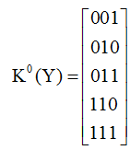

Например, для функции Y(X_{1,}X_{2,}X₃) простые импликанты:
и
X₂
X₁X₃
операция поглощения: X₁ v X₁X₂=X₁(1 v X₂)=X₁

Slide 7
Тупиковой дизъюнктивной нормальной формой функции (ТДНФ) называется дизъюнкция простых импликант этой функции, ни одну из которых нельзя исключить (при исключении теряется эквивалентность).
Булева функция может иметь несколько ТДНФ. ТДНФ можно получить, используя метод импликантных таблиц и алгоритм Петрика.

Slide 8
Минимальной дизъюнктивной нормальной формой функции (МДНФ) называется тупиковая форма, содержащая минимальное число букв в аналитическом выражении, что определяется простым подсчетом.
Булева функция может иметь несколько МДНФ.

Slide 9
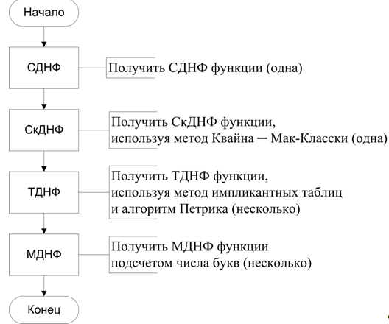
Таким образом, алгоритм нахождения минимальной формы булевой функции следующий:

Slide 10
Рассмотрим методы Квайна─Мак-Класски, импликантных таблиц и алгоритм Петрика на примере нахождения МДНФ функции Y (X_{1,}X_{2,}X_{3,}X₄). Функция задана таблицей.
X₁ | X₂ | X₃ | X₄ | Y
0 | 0 | 0 | 0 | 1
0 | 0 | 0 | 1 | 0
0 | 0 | 1 | 0 | 1
0 | 0 | 1 | 1 | 1
0 | 1 | 0 | 0 | 0
0 | 1 | 0 | 1 | 0
0 | 1 | 1 | 0 | 0
0 | 1 | 1 | 1 | 1
1 | 0 | 0 | 0 | 1
1 | 0 | 0 | 1 | 1
1 | 0 | 1 | 0 | 1
1 | 0 | 1 | 1 | 0
1 | 1 | 0 | 0 | 1
1 | 1 | 0 | 1 | 1
1 | 1 | 1 | 0 | 0
1 | 1 | 1 | 1 | 1

Slide 11
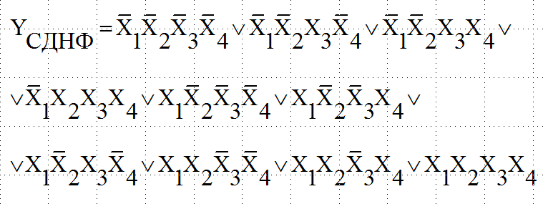
Шаг 1. Записываем СДНФ функции:

Slide 12
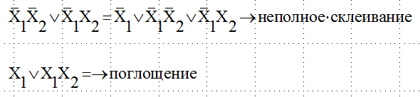
Шаг 2. Находим СкДНФ с использованием метода Квайна─Мак-Класски.
Метод Квайна─Мак-Класски состоит в следующем. Мак-Класски предложил для нахождения СкДНФ произвести в СДНФ все возможные операции неполного склеивания и поглощения:

Slide 13
Процесс итеративен.
На первом шаге вначале производятся все возможные операции неполного склеивания конституент единицы функции, а затем все возможные операции поглощения.
На втором шаге начале производятся все возможные операции неполного склеивания полученных на первом шаге конъюнкций, а затем все возможные операции поглощения. И так далее.
Процесс завершается, когда на очередном шаге нельзя выполнить ни одной операции склеивания.

Slide 14
Квайн усовершенствовал этот метод, предложив изначально упорядочивать конституенты "1", а затем и получаемые конъюнкции (результат склеивания) по количеству отрицаний аргументов в них.
Это приводит к сокращению числа рассматриваемых переборов склеиваемых пар.
Конъюнкции, оставшиеся непоглощенными на последнем шаге (это могут быть и конституенты "1") это и есть все простые импликанты функции.
Взяв дизъюнкцию простых импликант, получим СкДНФ.

Slide 15
Еще раз напоминаю операции неполного склеивания и поглощения:

Slide 16
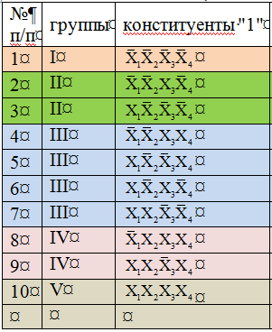

упорядоченные
конституенты "1"

Slide 17

Итерация 1 (склеивание конституент "1")

Slide 18
Итерация 1 (склеивание)

Slide 19
Итерация 1 (склеивание)

Slide 20
Итерация 1 (склеивание)

Slide 21
Итерация 1 (склеивание)

Slide 22
Итерация 1 (склеивание)
3-6 X₁X₂X₄

Slide 23

Итерация 1 (склеивание)
3-6 X₁X₂X₄

Slide 24

Итерация 1 (склеивание)
3-6 X₁X₂X₄

Slide 25

Итерация 1 (склеивание)
3-6 X₁X₂X₄

Slide 26

Итерация 1 (склеивание)
3-6 X₁X₂X₄

Slide 27

Итерация 1 (склеивание)
3-6 X₁X₂X₄

Slide 28

Итерация 1 (склеивание)
3-6 X₁X₂X₄

Slide 29
Итерация 1 (поглощение конституент "1", поглощенное зачеркнуто)
3-6 X₁X₂X₄

Slide 30
Результат итерации 1
3-6 X₁X₂X₄

Slide 31
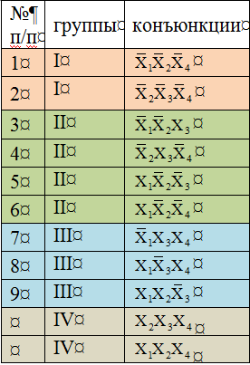
Итерация 2 (склеивание конъюнкций)
10
11

Slide 32

10
11

Slide 33

10
11

Slide 34

10
11

Slide 35
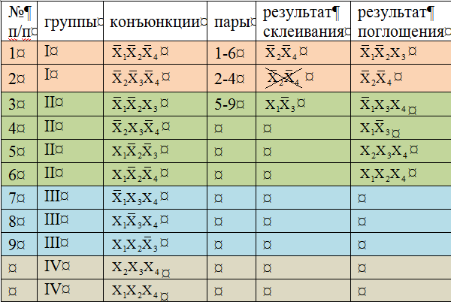
Итерация 2 (поглощение)

Slide 36
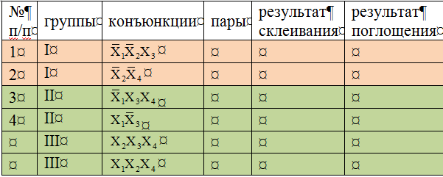
Итерация 3
Так как на этом шаге нельзя выполнить ни одной операции склеивания, то результаты итерации 2 являются конечными и можно записать СкДНФ функции

Slide 37
Шаг 3. Находим ТДНФ с использованием метода импликантных таблиц и алгоритма Петрика.
Столбцы импликантной таблицы отмечаются конституентами "1" функции, а строки ─ простыми импликантами из СкДНФ.

Slide 38
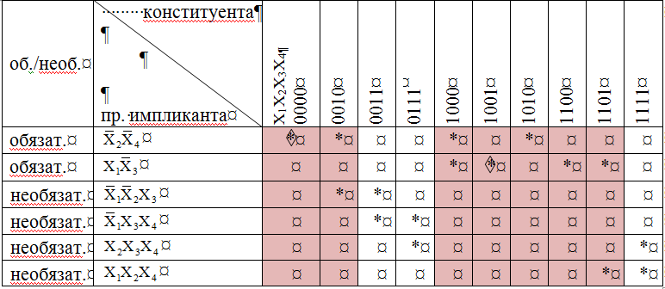
Импликантная таблица показывает поглощение простыми импликантами конституент "1" .

Slide 39
Если простая импликанта поглощает конституенту "1", то пересечение соответствующей строки и столбца отмечается знаком (например, звездочкой).

Slide 40
Затем по импликантной таблице отыскиваются "обязательные" простые импликанты.
Простая импликанта называется обязательной, если она должна войти в любую тупиковую форму.
Это будет в том случае, если в каком-либо столбце стоит только одна звездочка.

Slide 41
Размеченная импликантная таблица

Slide 42
После этого строится новый вариант импликантной таблицы, путем удаления из начальной таблицы строк с обязательными импликантами и поглощаемыми ими столбцов с конституентами.
Каждая простая импликанта помечается буквой латинского алфавита.

Slide 43
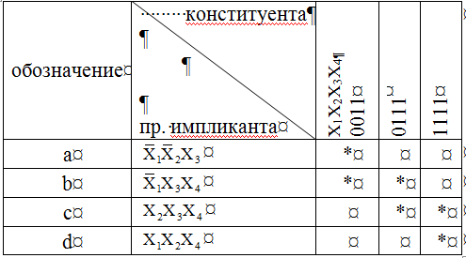
Новый вариант импликантной таблицы:

Slide 44
Шаг 4. По этой таблице, используя алгоритм Петрика находим все ТДНФ.
Этот алгоритм позволяет найти все варианты поглощения оставшихся непоглощенных конституент "1" необязательными простыми импликантами.

Slide 45
Алгоритм Петрика состоит в следующем:
обозначаем каждую необязательную простую импликанту своей буквой (a, b, c, и т.д.)
с учетом переобозначения записываем логическое выражение состоящее из конъюнкции дизъюнкций простых импликант поглощающих каждую оставшуюся конституенту "1".
приводим это выражение к ДНФ, где каждая дизъюнкция дает один из вариантов поглощения простыми импликантами оставшихся конституент "1".

Slide 46
Для рассматриваемого примера, с учетом сделанных обозначений, получаем:

Slide 47

Булева функция имеет три тупиковые формы:
1 -- обязательные импликанты и необязательные импликанты "a" и "с";
2 -- обязательные импликанты и необязательные импликанты "b" и "с";
3 -- обязательные импликанты и необязательные импликанты "b" и "d".

Slide 48
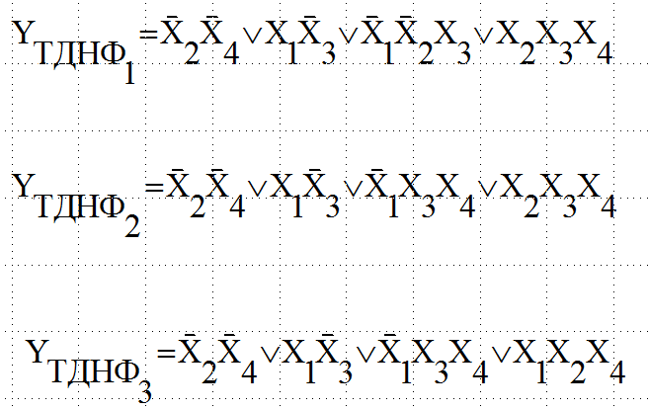
Получаем:

Slide 49
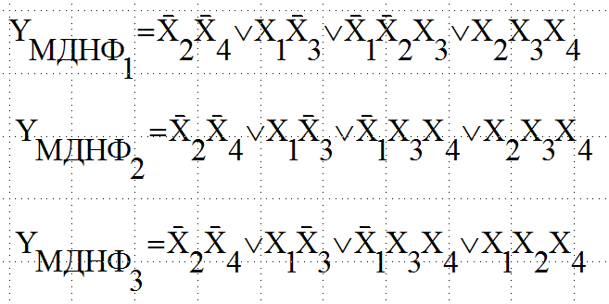
Шаг 5. Подсчитывается число букв в каждой тупиковой форме. Поскольку это число одинаково во всех трех тупиковых формах (равно 10), то булева функция имеет три минимальные формы:

Slide 50
Рассмотренный метод является формальным (алгоритмическим) и всегда дает правильный результат.

Slide 51
СПАСИБО ЗА ВНИМАНИЕ !

